Slide 1
Java GUI 메뉴구성
정의인

Slide 2
목차
프로그램 개요
개발 일정

Slide 3
무안 도전 경찰청 프로젝트 화면
메인 메뉴 구성
화면에 경찰청 이미지를 넣어야 한다 .
버튼 1을 누르면 구글 지도 api가 실행된다.
버튼 2를 누르면 Jtable화면에 원하는 데이터를 입력 할 수 있도록 한다.

Slide 4
개발일정
2018/05/06 | 2018/05/07 | 2018/05/08
개발 초안 작성 | 준비코드 마무리 | 최종 매인 프로그램 작성
개발 기획 | 필요한 정보 수집 | 디버깅&병합
필요한 함수 분석 및 클래스 나누기 | 구글 지도 api 테스트 코드 작성 | 보고서 작성 및 제출
클래스 별 준비코드 작성 | Jtable 테스트 코드 작성

Slide 5
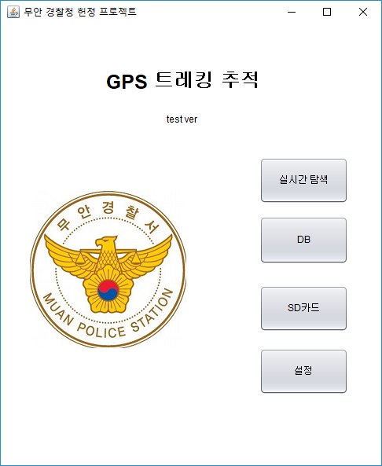
메인 메뉴 화면

Slide 6

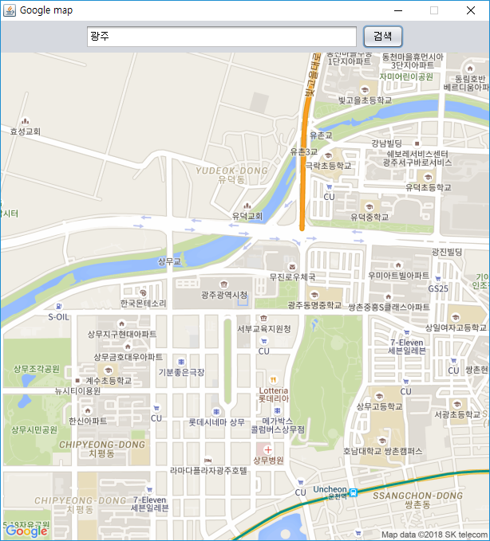
구글 지도 검색 화면

Slide 7
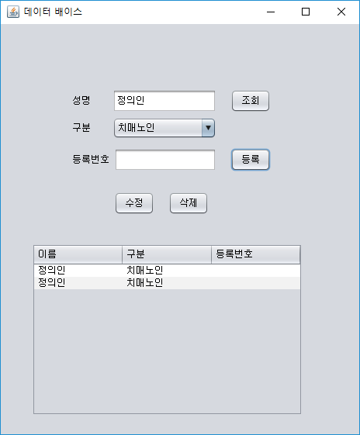
Jtable 데이터 입력

Slide 8
최종결과
경찰청 프로젝트 GUI
메인 메뉴 : 타이틀에 이름 넣기, 레이블에 제목 달기 및 글꼴 변경, 버튼에 스킨 적용, 이미지 레이블에 넣어 출력
버튼 4개 각 기능으로 연동하여 창을 띄움
실시간 탐색 : 구글 지도 API로 연결하여 원하는 지역 검색 시에 위치를 보여줌
SD카드 : 기능 미 구현
설정 : 윈도우 탐색기 창을 불러와서 파일을 저장할 수 있도록 함 GPS로그 데이터를 저장 할 수 있도록 구성

Slide 9
감사합니다

